Slide 1
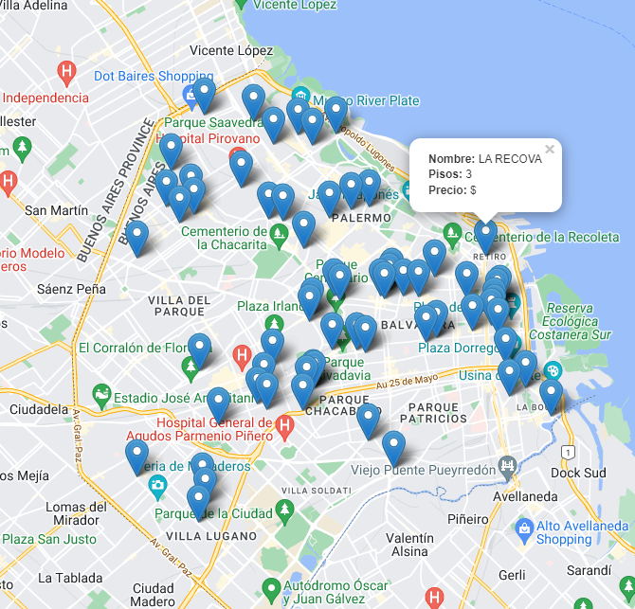
Los puntos azules muestran los estacionamientos comerciales.
Al hacerle click en el punto, aparecera:
El nombre de este
Pisos que tiene accersibles
Precio, el cual se mide en cuanto a la cantidad de $ que tiene

Slide 2
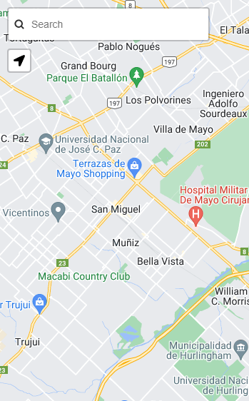
A la barra donde dice search, le podemos buscar cualquier ubicacion.
A la flecha que aparece abajo, la usamos para encontrar tu ubicacion.

Slide 3
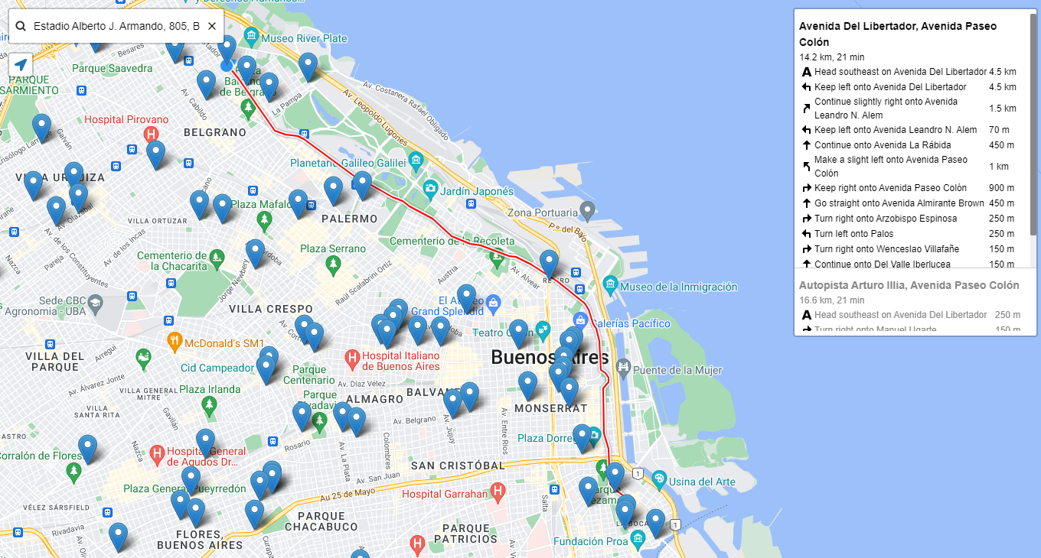
Para buscar la mejor dirección de un lugar a otro, necesitas tener tu ubicación activada. Para luego, al hacer doble click o al buscar una dirección, te muestre el mejor camino

